Slide 1
海盐县人民政府办公室
2022年度政府信息公开工作年度报告

Slide 2
前 言
本年度报告根据《中华人民共和国政府信息公开条例》（以下简称《条例》）要求编制。所列数据的统计时间为2022年1月1日至2022年12月31日。
PPT模板 http://www.1ppt.com/moban/

Slide 3
一
总体情况
二
主动公开政府信息情况
目录
CONTENTS
三
收到和处理政府信息公开申请情况
四
政府信息公开行政复议、行政诉讼情况
五
存在的主要问题及改进情况
六
其他需要报告的事项

Slide 4
一
总体情况

Slide 5
01
主动公开情况
1
做好政府信息公开常态化工作
依托海盐县人民政府门户网站全年主动公开政府信息242条，涵盖机构信息、政策文件、规划计划等栏目；全方位公开2022年县政府工作报告，向社会公开政府工作报告重点任务、民生实事项目的执行情况；严格按照政府常务会议信息公开常态化机制，运用视频文字等方式公开会议决策事项。
2
高效回应社会关切
全年向社会公开征求意见3次，收到网上意见6条、书面反映9件并及时反馈；公开征集2023年海盐县政府民生实事项目，共征集到意见建议148条并及时公布反馈意见。
3
强化政策解读
全年共公开行政规范性文件22件，运用视频图片等多形式同步政策解读22件。
4
政务新媒体管理工作
依托全省政务新媒体管理平台加强政务新媒体账号管理，将全县32个新媒体账号纳入监管范围，关停整合20个新媒体账号。

Slide 6
01
主动公开情况
机构信息
县政府会议
政策文件
政府工作报告
建议提案
16
17
51
10
6
规划计划
工作信息
人事信息
财政信息
重点公开领域
24
27
17
5
59

Slide 7
02
依申请公开情况
2022年，海盐县人民政府办公室共办理公民、法人依申请政府信息公开10件，10件均按期答复。2022年未因信息公开申请引起行政复议或行政诉讼案件。

Slide 8
03
政府信息管理情况
根据条例和上级有关文件，及时编制《海盐县人民政府办公室信息公开指南》，印发《2022年海盐县政务公开重点工作责任清单》（盐政办发[2022]23号）。同时发布海盐县人民政府办公室关于全面推进政务新媒体规范化建设的实施意见，推进政务新媒体规范化建设。

Slide 9
04
平台建设情况
栏目设置
政府公报
平台建设
建立完善海盐县人民政府门户网站县政府办公室信息公开平台栏目，共设置机构信息、县政府会议、政策文件、政府工作报告、建议提案、规划计划、工作信息、人事信息、财政信息、重点公开领域等10个栏目，按照法定时限及时发布并实时更新法定主动公开内容。
在政府公报专栏规范展示政府公报电子版，做到电子版与纸质版同步公开，全年共发布政府公报6期。全面推进基层政务公开标准化规范化，在政府网站上按领域归集发布有关信息，线下在行政服务中心等设立政务公开专区。

Slide 10
05
监督保障情况
加强政府信息公开工作的组织领导，组织政务信息公开培训会、政务新媒体规范化建设推进会暨政务公开培训等培训活动。同时优化考核指标，组织开展网络社会评议调查，规范考核评估工作。全年无责任追究情况。

Slide 11
二
主动公开政府信息情况

Slide 12
第二十条第（一）项
信息内容 | 本年制发件数 | 本年废止件数 | 现行有效件数
规章 | 0 | 0 | 0
行政规范性文件 | 22 | 9 | 250
第二十条第（五）项
信息内容 | 本年处理决定数量
行政许可 | 0
第二十条第（六）项
信息内容 | 本年处理决定数量
行政处罚 | 0
行政强制 | 0
第二十条第（八）项
信息内容 | 本年收费金额（单位：万元）
行政事业性收费 | 0

Slide 13
收到和处理
政府信息公开申请情况
三

Slide 14
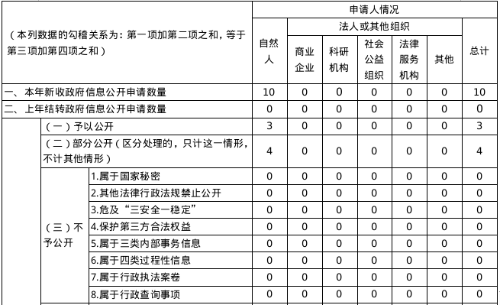

Slide 15
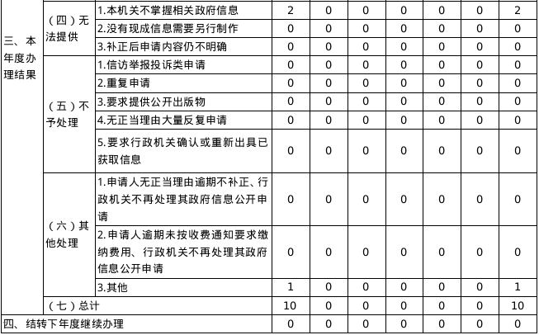

Slide 16
政府信息公开
行政复议、行政诉讼情况
四

Slide 17
行政复议 |  |  |  |  | 行政诉讼
结果维持 | 结果纠正 | 其他结果 | 尚未审结 | 总计 | 未经复议直接起诉 |  |  |  |  | 复议后起诉
 |  |  |  |  | 结果维持 | 结果纠正 | 其他结果 | 尚未审结 | 总计 | 结果维持 | 结果纠正 | 其他结果 | 尚未审结 | 总计
0 | 0 | 0 | 0 | 0 | 0 | 0 | 0 | 0 | 0 | 0 | 0 | 0 | 0 | 0

Slide 18
存在的主要问题
及改进情况
五

Slide 19
问题1
一方面依申请公开数据共享机制建设有待完善。
问题2
政策解读的形式多样性和内容实质性还需进一步提。
建立依申请公开案例共享机制，统筹管理行政机关依申请答复及相关行政复议、行政诉讼工作，完善依申请联合会商机制，全面提升全县依申请公开办理水平。
措施1
措施2
推进落实政策解读与政策文件“三同步”制度，更加注重多形式对政策背景、出台目的、重要举措等方面的实质性解读。

Slide 20
六
其他需要报告的事项

Slide 21
海盐县人民政府办公室2022年未收取政府信息公开相关处理费。

